Slide 1
BÀI TẬP CHƯƠNG IV
(TIẾT 94)

Slide 2
Bài 1/ SGK: Cuối học kì I, nhà trường khen thưởng mỗi lớp ba học sinh tiêu biểu. Lớp 6A có nhiều bạn vừa học giỏi vừa tích cực tham gia các hoạt động. Cô giáo chủ nhiệm chọn năm bạn xứng đáng nhất để lớp bình chọn. Cô giáo lập phiếu bầu theo mẫu như ở Hình 17. Mỗi học sinh được nhận một phiếu, trên mỗi dòng của phiếu chọn đúng một trong hai ô “Đồng ý” hoặc “Không đồng ý”.

Slide 3
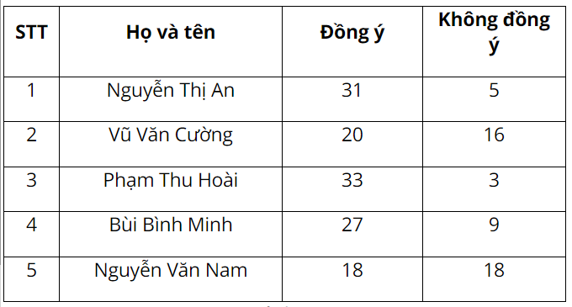

Slide 4
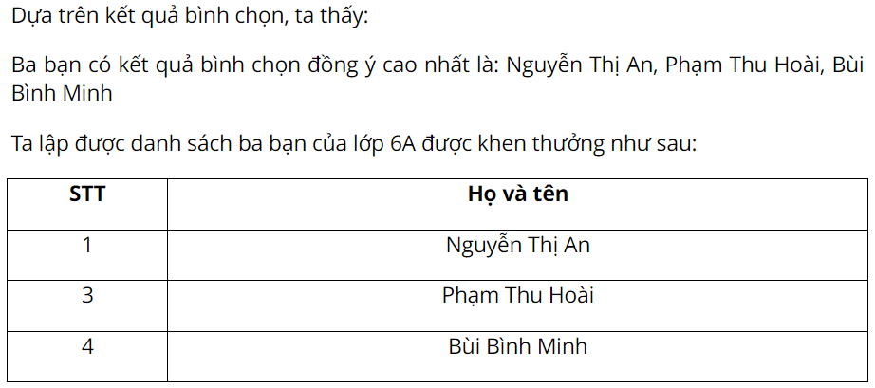

Slide 5
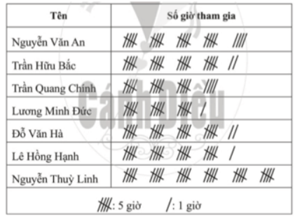
Bài 25/SBT/ Trang 19 Một nhóm học sinh có 7 người. Bạn Linh nhóm trưởng thống kê số giờ tham gia hoạt động tập thể trong một tháng của các thành viên như bảng sau:

Slide 6
Quan sát bảng ta thấy số giờ tham gia hoạt động tập thể của 7 học sinh là:
- Nguyễn Văn An: 24 giờ;
- Trần Hữu Bắc: 22 giờ;
- Trần Quang Chính: 18 giờ;
- Lương Minh Đức: 16 giờ;
- Đỗ Văn Hà: 22 giờ;
- Lê Hồng Hạnh: 21 giờ;
- Nguyễn Thùy Linh: 30 giờ. a) Đối tượng thống kê là 7 học sinh của nhóm, tiêu chí thống kê là số giờ tham gia hoạt động tập thể trong một tháng của các thành viên trong nhóm.

Slide 7
b) Ta có 16 < 18 < 21 < 22 < 24 < 30.
Nên số giờ tham gia hoạt động của thành viên nhiều nhất là 30 giờ (Nguyễn Thùy Linh) và ít nhất là 16 giờ (Lương Minh Đức).
Số giờ chênh lệch giữa các thành viên có số giờ tham gia hoạt động tập thể nhiều nhất và ít nhất là:
30 – 16 = 14 (giờ)
Vậy số giờ chênh lệch giữa các thành viên có số giờ tham gia hoạt động tập thể nhiều nhất và ít nhất là 14 giờ.

Slide 8
c) Tổng số giờ tham gia hoạt động tập thể của các thành viên trong nhóm là:
24 + 22 + 19 + 16 + 22 + 21 + 30 = 154 (giờ).
Số giờ tham gia hoạt động tập thể trung bình của mỗi thành viên trong nhóm là:
154 : 3 = 22 (giờ).

Slide 9
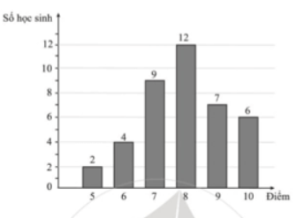
Bài 26 Trang 20 SBT. Biểu đồ ở Hình 12 biểu diễn kết quả bài kiểm tra môn Toán (thang điểm 10) của học sinh lớp 6A.

Slide 10
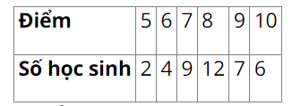
a)

Slide 11
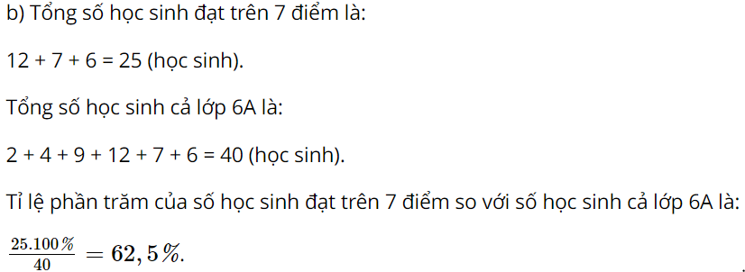

Slide 12
Hướng dẫn về nhà
Ôn lại toàn bộ nội dung kiến thức đã học.
Hoàn thành các bài tập còn lại SBT.
Tìm hiểu trước chương mới và đọc trước bài mới “Phân số với tử và mẫu là số nguyên”.

Slide 13
CẢM ƠN CÁC EM ĐÃ CHÚ Ý LẮNG NGHE!

